Slide 1
Objednání členských poplatků
Po přihlášení do evidence vybrat volbu „Kluby“
Administrátor klubu vidí pouze svůj klub – kliknutím kamkoli do řádku klubu, nebo na ikonu vpravo se otevře detail klubu

Slide 2
Ve střední části obrazovky detailu klubu kliknout na záložku „Svazové poplatky“
Zobrazí se seznam zaplacených svazových poplatků, nová žádost se vytvoří kliknutím na tlačítko
„Žádost o zaplacení svaz. poplatku“

Slide 3
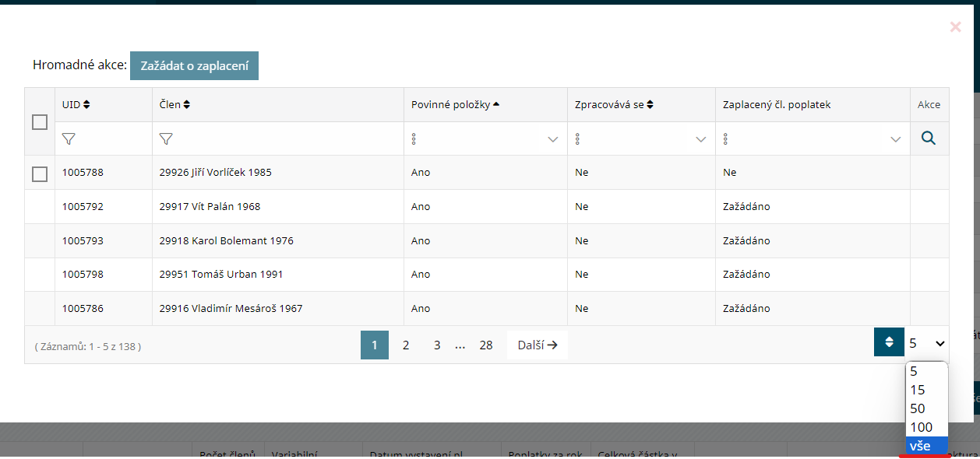
V nově otevřeném přehledu je nutné nejprve v pravém dolním rohu vybrat z rozbalovacího menu volbu „Vše“
Jinak je přehled dělen na několik stránek, kdy při přechodu na další stránku dojde ke ztracení zaškrtnutých členů
Z předchozí stránky

Slide 4
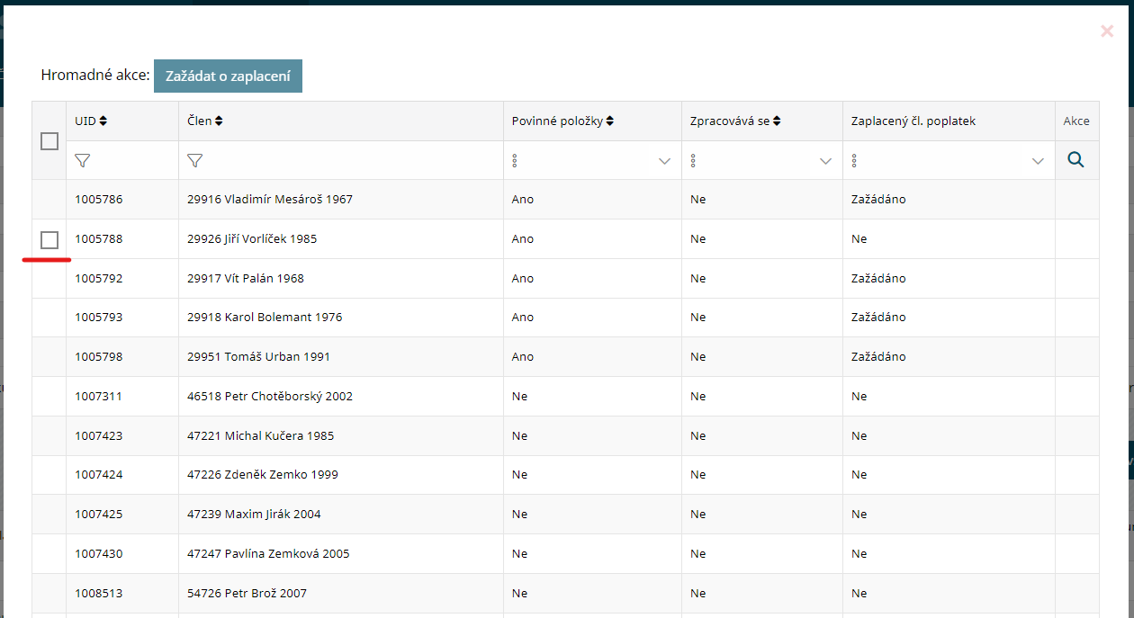
Objednat licenční poplatek lze pouze u členů u kterých je v levém sloupci zaškrtávací pole
Existence tohoto pole je podmíněna vyplněním všech povinných položek u člena
Pokud tam pole není, je nutné provést editaci záznamu člena a doplnit chybějící údaje, po doplnění se lze vrátit zpět
a znovu načíst žádost o zaplacení poplatků, viz. předchozí kroky.

Slide 5
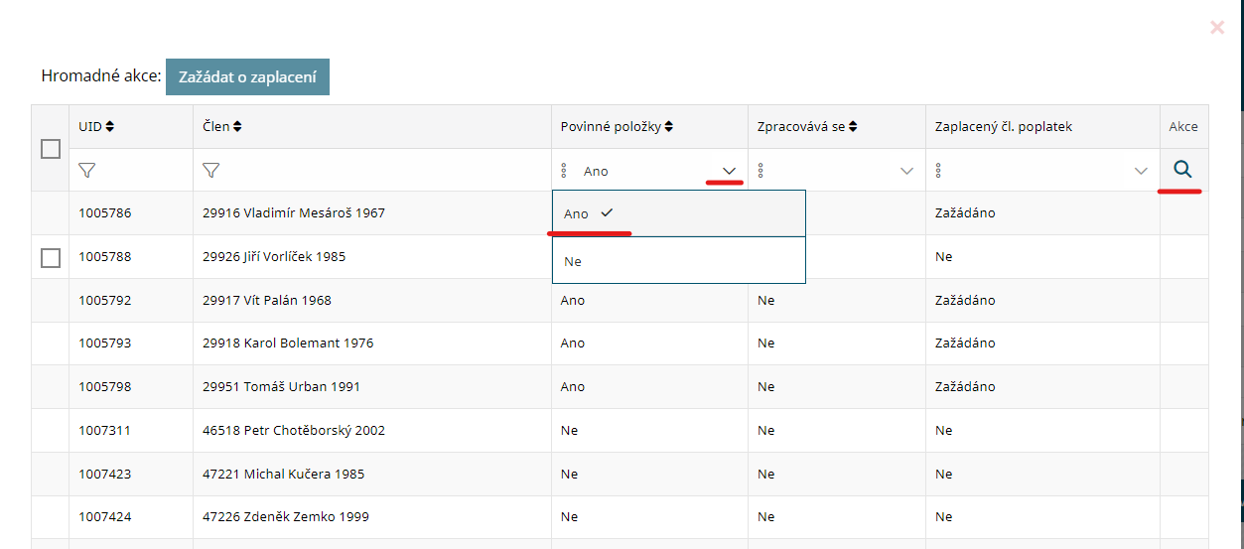
Pokud mají všichni členové, pro které se objednávají poplatky vyplněné povinné údaje a tím přístupné zaškrtávací
pole v levém sloupci, lze si všechny takové členy vyfiltrovat volbou „ANO“ ve sloupci „Povinné položky“ a omezit tak
tím zobrazený seznam

Slide 6
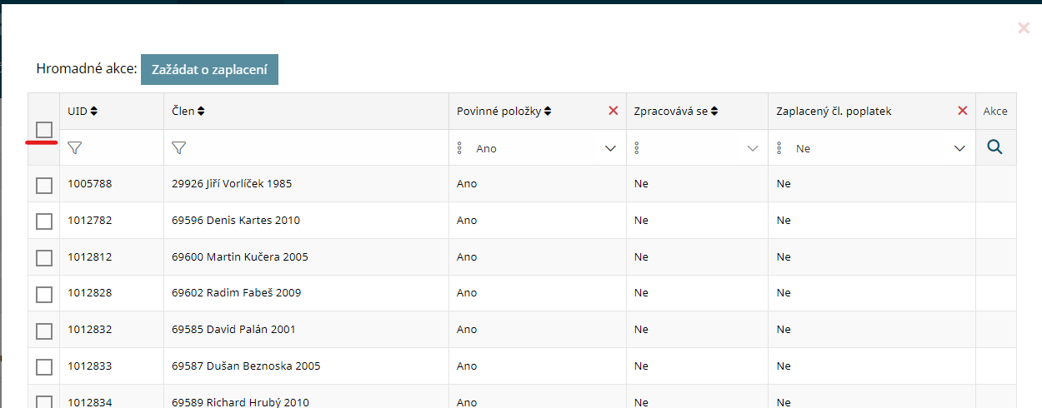
Raději zkontrolujte, že máte v přehledu členů v pravém dolním rohu vybranou volbu zobrazení záznamů „Vše“
Vybrat členy lze hromadně zaškrtávacím polem v levém horním rohu, nebo jednotlivě po řádcích

Slide 7
Po provedeném výběru členů, pro které se objednává poplatek se žádost dokončí kliknutím na tlačítko
„Zažádat o zaplacení“
Systém se vrátí na obrazovku detailu klubu s přehledem „Svazových poplatků“ nově vygenerovaná žádost má ve svém řádku možnost stáhnout proforma fakturu. Zároveň Vám systém zašle proforma fakturu na e-mail uvedený u administrátora klubu

